Slide 1


CHÀO MỪNG CÁC THẦY CÔ VÀ CÁC EM
ĐẾN VỚI TIẾT HỌC
Toán 3 – Bài: Góc vuông,
góc không vuông ( Tiết 1 )

Slide 2


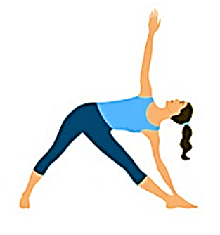
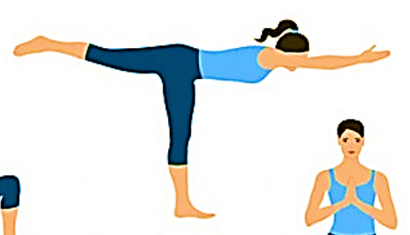
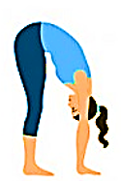
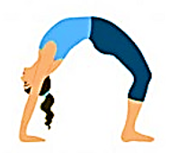


Slide 3
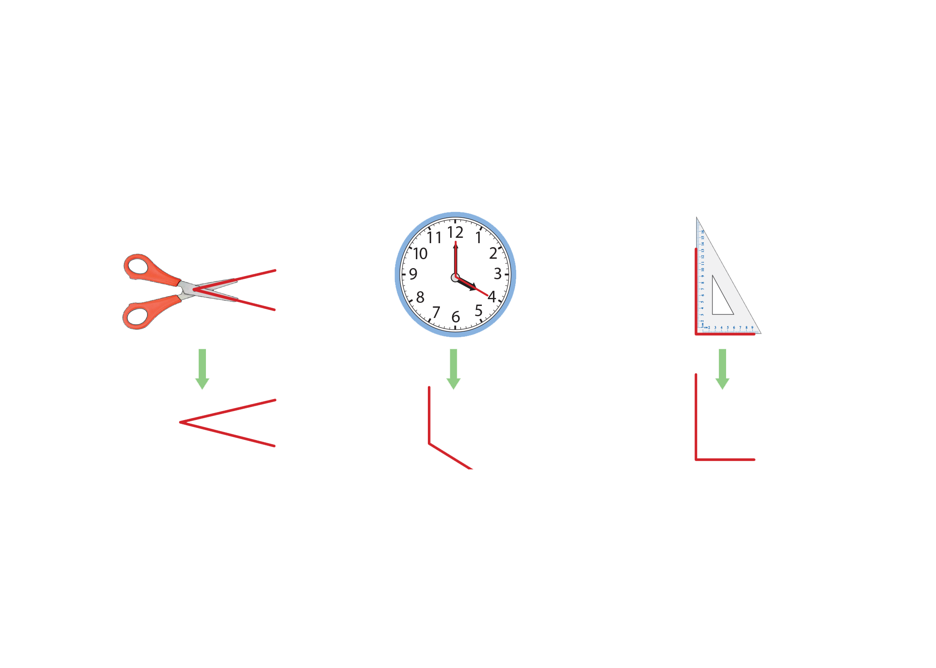
1. Làm quen với góc:
Đây là các góc

Slide 4
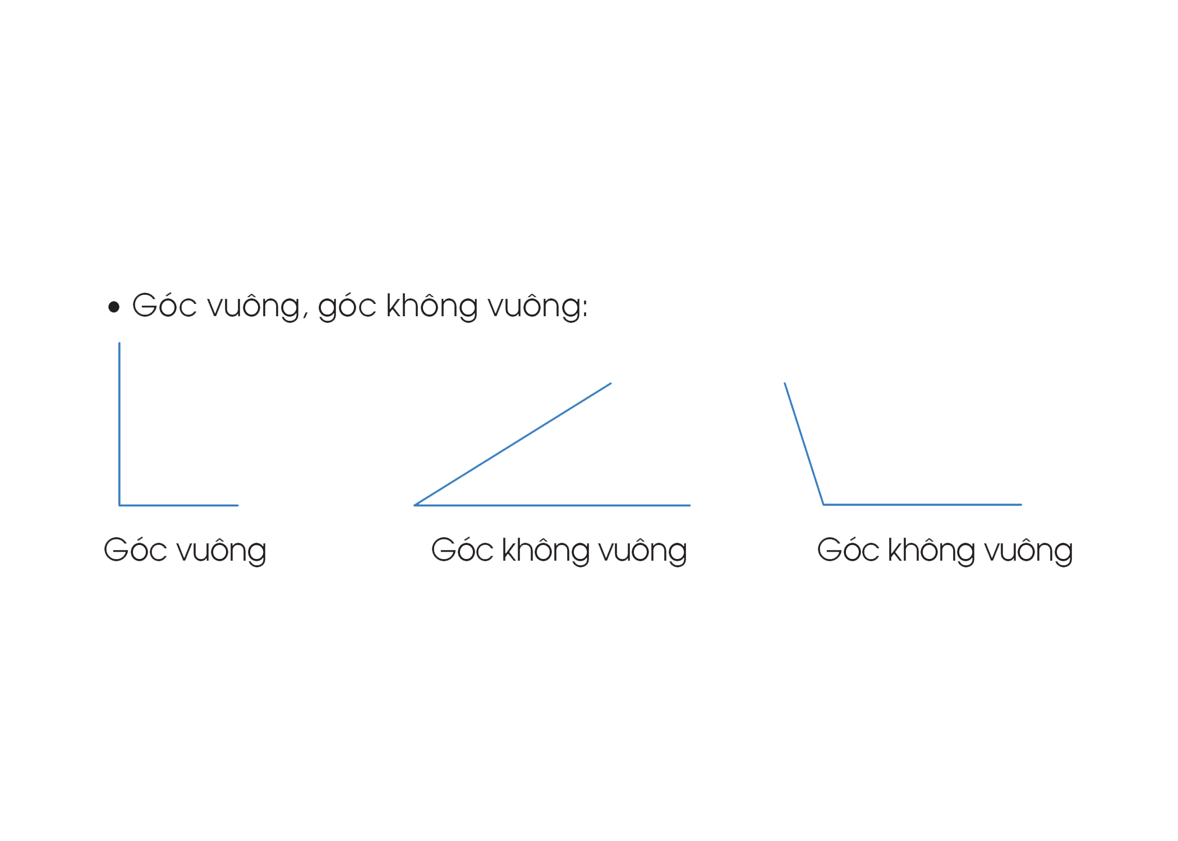
2. Nhận dạng góc vuông, góc không vuông.

Slide 5
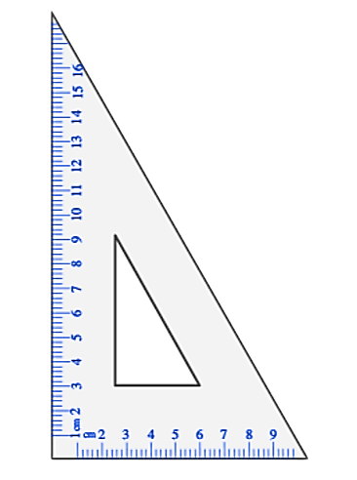
3. Làm quen với cái ê ke:
Ê ke có dạng hình tam giác, có 3 góc, trong đó có 1 góc là góc vuông và 2 góc còn lại là góc không vuông.
Dùng ê ke để kiểm tra một số góc nào đó có phải là góc vuông hay không vuông.
Ê ke

Slide 6
Đặt ê ke theo cạnh của góc cho tới khi đỉnh góc vuông của ê ke trùng với đỉnh của góc, chú ý giữ cho cạnh của ê ke vẫn trùng với cạnh của góc.
Trượt ê ke theo cạnh của góc cho tới khi đỉnh góc vuông của ê ke trùng với đỉnh của góc, chú ý giữ cho cạnh của ê ke vẫn trùng với cạnh của góc.
Quan sát xem cạnh còn lại của góc, ta thấy trùng với cạnh góc vuông còn lại của ê ke.
Vậy đây là góc vuông.

Slide 7
Ta thấy: cạnh còn lại của góc không trùng với cạnh góc vuông còn lại của ê ke.
Vậy đây không phải là góc vuông.

Slide 8
Vậy nếu muốn kiểm tra một góc nào đó có là góc vuông hay không thì ta dùng ê ke.

Slide 9
4. Đọc tên góc:
Đây là một góc
A
Điểm O là đỉnh của góc
Cạnh
Hai cạnh của góc là: cạnh OA, cạnh OB
O
B
Đỉnh
Cạnh
Đọc tên góc theo đỉnh và cạnh của góc
Ta có: Góc đỉnh O; cạnh OA, OB.

Slide 10
Cái ê ke:
Dùng ê ke để kiểm tra góc vuông.
Dùng ê ke để vẽ góc vuông
(trên giấy kẻ ô vuông hoặc vẽ buông).

Slide 11


Ấn để đến trang sách

Slide 12






Notes:
Bấm play để bắt đầu

Slide 13








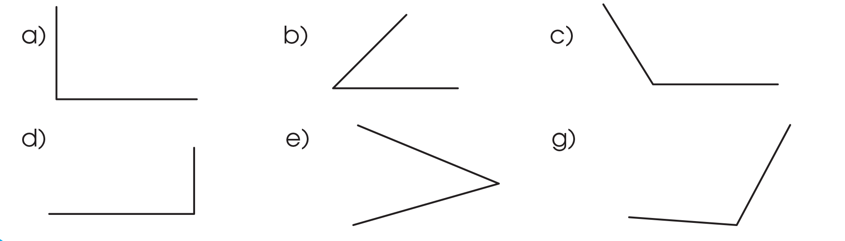
HẾT GIỜ
GIỎI QUÁ
Bắt đầu!
TIẾC QUÁ
Dùng ê ke để nhận biết góc dưới đây là góc vuông, góc không vuông
A. Góc vuông
B. Góc không vuông
Notes:
Click vào A,B để chọn đáp án đúng. Click vào mũi tên bên phải để chuyển sang câu tiếp theo

Slide 14


GIỎI QUÁ
Bắt đầu!
TIẾC QUÁ
HẾT GIỜ
Dùng ê ke để nhận biết góc dưới đây là góc vuông, góc không vuông
A. Góc vuông
B. Góc không vuông
Notes:
Click vào A,B để chọn đáp án đúng. Click vào mũi tên bên phải để chuyển sang câu tiếp theo

Slide 15
GIỎI QUÁ
Bắt đầu!
TIẾC QUÁ
HẾT GIỜ
Dùng ê ke để nhận biết góc dưới đây là góc vuông, góc không vuông
A. Góc không vuông
B. Góc vuông
Notes:
Click vào A,B để chọn đáp án đúng. Click vào mũi tên bên phải để chuyển sang câu tiếp theo

Slide 16


GIỎI QUÁ
Bắt đầu!
TIẾC QUÁ
HẾT GIỜ
Dùng ê ke để nhận biết góc dưới đây là góc vuông, góc không vuông
A. Góc không vuông
B. Góc vuông
Notes:
Click vào A,B để chọn đáp án đúng. Click vào mũi tên bên phải để chuyển sang câu tiếp theo

Slide 17


GIỎI QUÁ
Bắt đầu!
TIẾC QUÁ
HẾT GIỜ
Dùng ê ke để nhận biết góc dưới đây là góc vuông, góc không vuông
A. Góc không vuông
B. Góc vuông
Notes:
Click vào A,B để chọn đáp án đúng. Click vào mũi tên bên phải để chuyển sang câu tiếp theo

Slide 18

GIỎI QUÁ
Bắt đầu!
TIẾC QUÁ
HẾT GIỜ
Dùng ê ke để nhận biết góc dưới đây là góc vuông, góc không vuông
A. Góc vuông
B. Góc không vuông
Notes:
Click vào A,B để chọn đáp án đúng. Click vào mũi tên bên phải để tiếp tục bài học

Slide 19
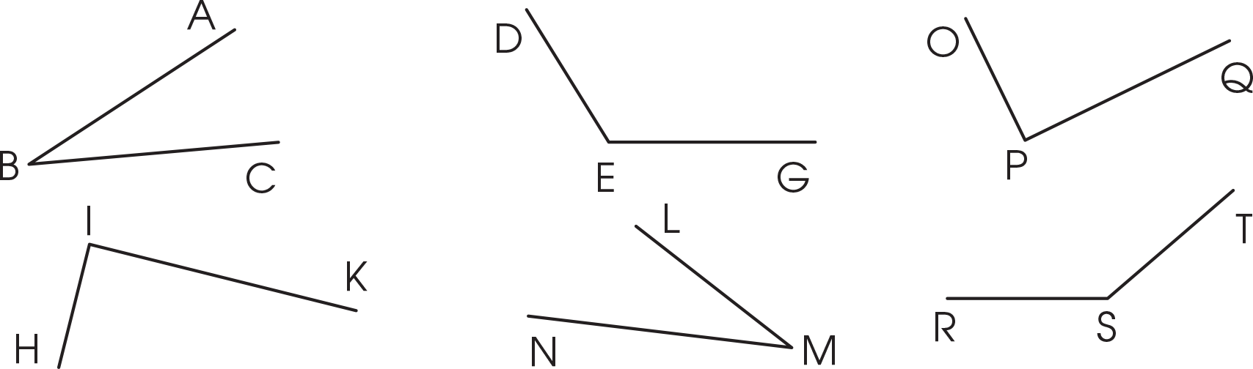
2
a) Nêu tên đỉnh và cạnh của mỗi góc trong các hình dưới đây:
Thảo luận nhóm đôi

Slide 20
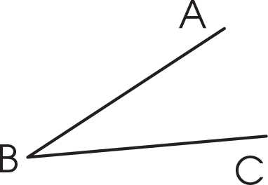
2
Đọc tên đỉnh: đỉnh B, rồi lần lượt đọc tên các cạnh của góc: cạnh BA, cạnh BC (đọc riêng rẽ từng tên).
Lưu ý: Cách phát âm là A (a);
B (bê) – không đọc là bờ;
C (xê) – không đọc là cờ.

Slide 21
2
a) Hình 1: đỉnh B, cạnh BA, cạnh BC.
Hình 2: đỉnh E, cạnh ED, cạnh EG.
Hình 3: đỉnh P, cạnh PO, cạnh PQ.
Hình 4: đỉnh I, cạnh IH, cạnh IK.
Hình 5: đỉnh M, cạnh MN, cạnh ML.
Hình 6: đỉnh S, cạnh ST, cạnh SR.

Slide 22
2
b) Dùng ê ke để nhận xét góc nào là góc vuông, góc nào là góc không vuông trong các hình trên.
Thảo luận nhóm đôi

Slide 23
2
b)
Hình 3, 4 là góc vuông.
Hình 1, 2, 5, 6 là góc không vuông.

Slide 24

Đố bạn dùng ngón tay, khuỷu tay, chân để tạo thành hình ảnh của góc vuông, góc không vuông
“Tạo hình ảnh của góc”

